Slide 1
企画・プロジェクト名
リード文（プロジェクト名などを補足する文章）
Tチーム
TSB一郎 TSB次郎 TSB三郎 TSB四郎

Slide 2
索引
背景
目的（あるべき姿）
機能
自社分析／評価機能
ＡＩ分析提案機能
コラボ企業提案機能
ターゲット（ペルソナ）
導入メリット
開発体制
スケジュール
最後に

Slide 3
背景
例年、問題が多々あり、売上が減少傾向である。
持続可能な社会を実現することが難しい状況である。
新しい技術が社会に浸透してきている。

Slide 4
目的（あるべき姿）
新しい技術を活用し、売り上げ減少しないようにする。
持続可能な社会を実現できるようにしていく。

Slide 5
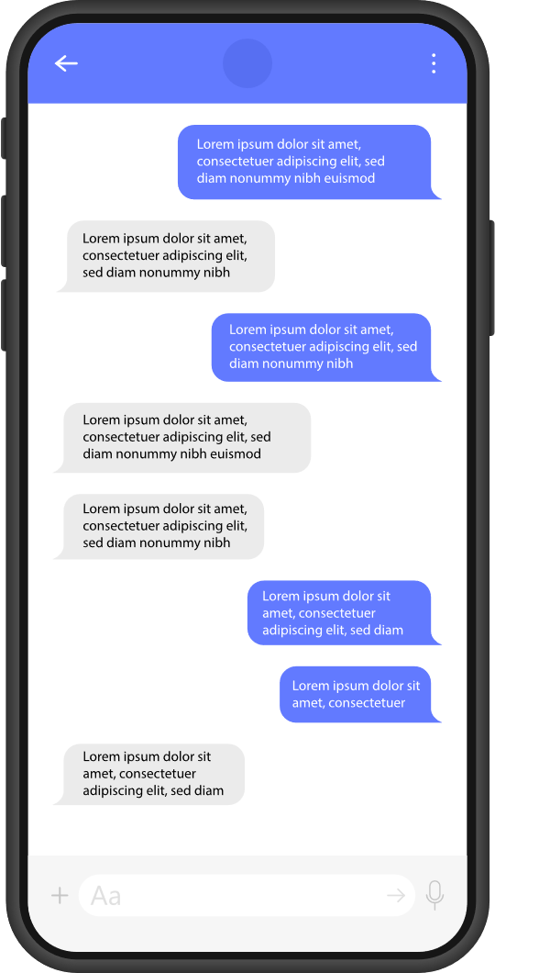
機能
ＡＩチャットボットによる 売上向上提案アプリ
自社分析／評価機能
ＡＩ分析提案機能
コラボ企業提案機能

Slide 6
自社分析／評価機能
自社の情報を入力すると、 会社の状況を分析／評価する機能
ここで入力したデータを元に次の「ＡＩ分析提案機能」や「コラボ企業提案機能」に連動します。
・月次売上
・自社WebサイトのＵＲＬ
・ＥＣショップのＵＲＬ

Slide 7
ＡＩ分析提案機能
困っていることをアプリ上で相談するとＡＩがネット上の情報を収集／学習し、最適な提案する機能。
チャット形式で質問ができるため、誰でも気軽に使うことができる。

Slide 8
コラボ企業提案機能
売上向上のために最適な企業を探し、提案してくれる機能。
利用者感で同じような悩みをもっている方や異業種で相性がいい企業を、ＡＩが分析し提案する。

Slide 9
ターゲット（ペルソナ）
名前
家族構成
性別
居住地
年齢
職業
趣味
年収
休日の過ごし方
好きなメディア
名前
家族構成
性別
居住地
年齢
職業
趣味
年収
休日の過ごし方
好きなメディア

Slide 10
導入メリット
最初の設定だけで、ＡＩが売上を向上させるための提案を３６５日２４時間いつでも行ってくれます。

Slide 11
開発体制
開発リーダー （TSB一郎）
アプリ画面デザイン （TSB次郎）
ＡＩ経営提案機能
（TSB五郎）
コラボ企業提案機能 （TSB六郎）
自社分析／評価機能
データ入力フォーム （TSB三郎）
分析／評価機能 （TSB四郎）

Slide 12
スケジュール
作業タスク | 10月 | 11月 | 12月 | R5.1月
アプリ画面制作
本番化

Slide 13
最後に
売上が向上だけでなく、将来の経営判断の手助けとなる分析／提案アプリ（システム）です。
ぜひ開発検討をお願いします。

